Slide 1
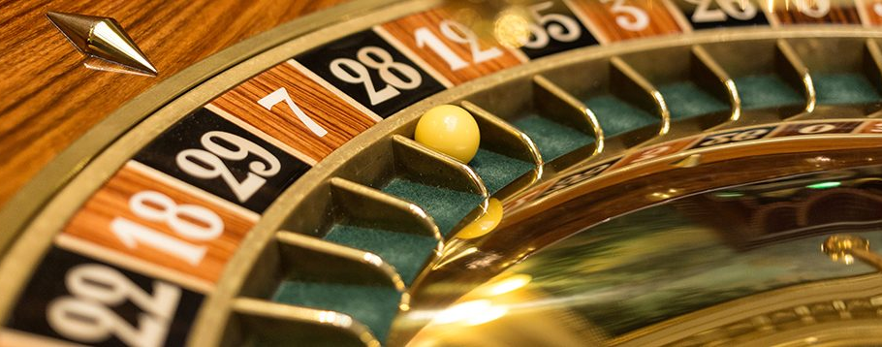
FLOOR MIX OPTIMIZATION AT LUCKY DUCK ENTERTAINMENT
Daniele Crespi
Raffaele Tornatora
Stefania Spedale
DATA SCIENCE - A.A. 2017/2018
DECISION MODELS

Slide 2
IL PROBLEMA
Lucky Duck Entertainment (LDE) società di giochi d’azzardo
2 Casino e 4 Sezioni, una serie di slot machines in ognuna
ARIES:
Entrance
Boundary
Interior
Restaurant Plaza
LIBRA:
Entrance
Boundary
Interior
Restaurant Plaza
→ AUMENTARE LA REDDITIVITA’ OTTIMIZZANDO IL NUMERO DI MACCHINE IN CASINO E SEZIONI

Slide 3
Fatturato Libra Vs Aries
Fatturato nel tempo

Slide 4
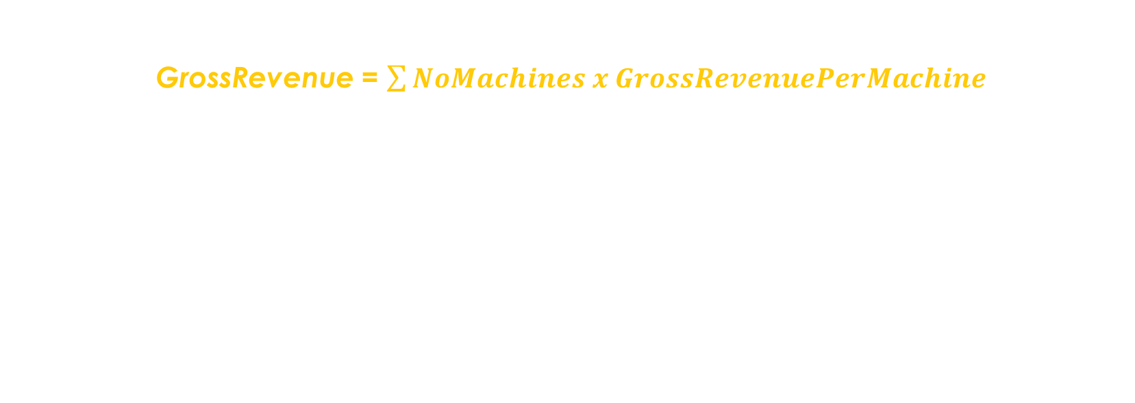
GrossRevenue = $\sum{NoMachines x GrossRevenuePerMachine}$

Slide 5
Fatturato delle sezioni di Aries
Fatturato delle sezioni di Libra

Slide 6
IL DATASET
Dati di transazioni mensili riferiti a 12 mesi compresi tra settembre 2011 – agosto 2012
19 variabili, 4149 osservazioni
Unità del record è MachineName (405 MachineName unici)
Per ciascuna macchina si conoscono
Posizione nel Casino-Sezione
Tipologia: reel, video, vpoker
Numero per ciascun MachineName
Produttore, Modello e Denomination ($0.01, $0.02, $0.05, $0.25, $1.00, $2.00)
Incassi e giocate, totali e per singola macchina
MANCA UNA MISURA
DELLA PROFITTABILITA’

Slide 7
PREPROCESSING
Create due chiavi nel dataset:
[Denomination]-[MachineType]
per tipo di macchina (reel, video e videopoker) e puntata minima (0.01, 0.02, 0.05, 0.25, 1 e 2)
[Casino]-[Zone]
che identifica la zona del Casino come nome del casino unito alla zona
Eliminato dal dataset gli attributi inerenti al nome della macchina, la marca, la puntata minima, il tipo di macchina e il nome del Casino
Raggruppati i dati secondo due gruppi di attributi:
Secondo le chiavi create per i dati utilizzabili per i modelli ‘statici’
Secondo queste chiavi e il mese per i dati utilizzabili per il modello mensile
I valori degli attributi raggruppati sono stati ottenuti attraverso la media; tranne per [NoMachines] e [PlaysPerMachines], i cui valori del primo sono ottenuti attraverso il massimo e i valori per il secondo sono ottenuti attraverso la mediana

Slide 8
MODELLI
Tutti i tipi di modello sono di Programmazione Lineare (PL) e:
Quelli ‘statici’ sono composti da 2 modelli, uno per Casino
Mentre quello mensile è composto da 12 modelli per Casino
Casino Aries: modelli composti da 52 variabili e 8 constraint
Casino Libra: modelli composti da 56 variabili e 8 constraint
Si massimizzano le GrossRevenue per tipo di macchina, poiché non abbiamo una misura di profittabilità
I constraint sono stati settati in modo che:
il numero di macchine in una data zona deve essere minore del numero massimo di macchine per la zona considerata
il peso di ‘Grandezza’ della macchina deve essere minore del peso massimo di ‘Grandezze’ per la zona considerata
I bounds superiori sono calcolati considerando una distribuzione delle macchine del Casino in base ad una ponderazione; la ponderazione è basata su un parametro diverso a seconda del modello considerato

Slide 9

I MODELLI
Modello Base: è il modello base con distribuzione delle macchine basata sulla Forecast media
Modello Domanda: è il modello con distribuzione delle macchine basata sul numero di giocate mediano
Modello Puntate: è il modello con distribuzione delle macchine basata sulla disponibilità dei giocatori a puntare più del minimo richiesto dalla macchina, ai fini della scommessa
Modello Mensile: è il modello dinamico basato anch’esso sulla Forecast media per la distribuzione delle macchine ma che considera anche lo spostamento delle macchine stesse da una zona del Casino ad un’altra
Tutti i modelli sono stati creati e risolti con il metodo del Simplesso attraverso la API lpSolveAPI di R

Slide 10
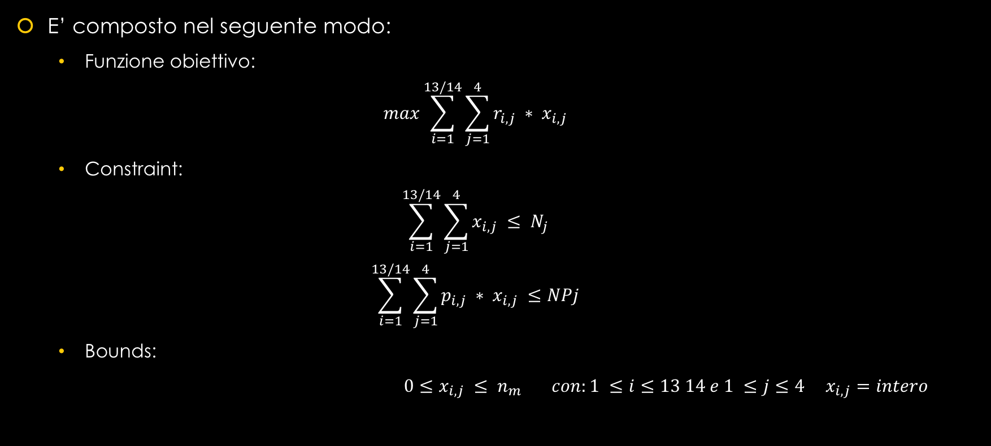
MODELLO BASE
E’ composto nel seguente modo:
Funzione obiettivo:
$$max\sum_{i=1}^{13/14}{\sum_{j=1}^{4}{r_{i,j} ∗ x_{i,j}}}$$
Constraint:
$$\sum_{i=1}^{13/14}{\sum_{j=1}^{4}{x_{i,j} ≤ N_{j}}}$$
$$\sum_{i=1}^{13/14}{\sum_{j=1}^{4}{p_{i,j} ∗ x_{i,j} ≤NPj}}$$
Bounds:
$0≤x_{i,j} ≤ n_{m}$ $con:1 ≤i≤13 14 e 1 ≤j≤4 x_{i,j}=intero$

Slide 11
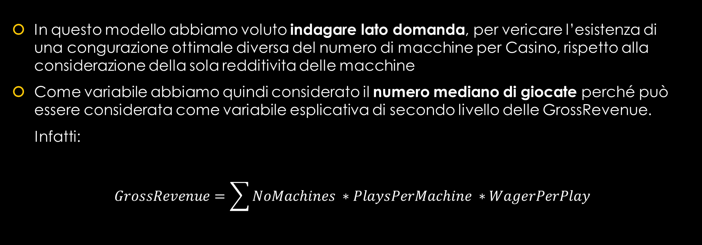
MODELLO DOMANDA
In questo modello abbiamo voluto indagare lato domanda, per vericare l’esistenza di una congurazione ottimale diversa del numero di macchine per Casino, rispetto alla considerazione della sola redditivita delle macchine
Come variabile abbiamo quindi considerato il numero mediano di giocate perché può essere considerata come variabile esplicativa di secondo livello delle GrossRevenue.
Infatti:
$$GrossRevenue=\sum{NoMachines ∗PlaysPerMachine ∗WagerPerPlay}$$

Slide 12
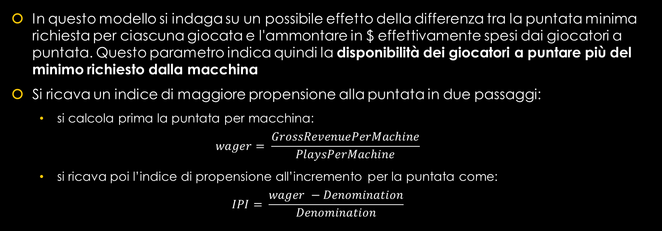
MODELLO PUNTATA
In questo modello si indaga su un possibile effetto della differenza tra la puntata minima richiesta per ciascuna giocata e l'ammontare in $ effettivamente spesi dai giocatori a puntata. Questo parametro indica quindi la disponibilità dei giocatori a puntare più del minimo richiesto dalla macchina
Si ricava un indice di maggiore propensione alla puntata in due passaggi:
si calcola prima la puntata per macchina:
$$wager= \frac{GrossRevenuePerMachine}{PlaysPerMachine}$$
si ricava poi l’indice di propensione all’incremento per la puntata come:
$$IPI= \frac{wager −Denomination}{Denomination}$$

Slide 13
% di Fatturato per tipologia di macchina
Propensione alla puntata per tipologia di macchina

Slide 14
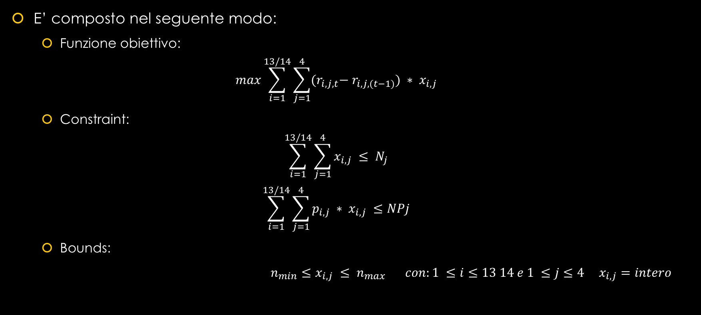
MODELLO MENSILE
E’ composto nel seguente modo:
Funzione obiettivo:
$$max\sum_{i=1}^{13/14}{\sum_{j=1}^{4}{{(r}_{i,j,t}− r_{i,j,(t−1)}) ∗ x_{i,j}}}$$
Constraint:
$$\sum_{i=1}^{13/14}{\sum_{j=1}^{4}{x_{i,j} ≤ N_{j}}}$$
$$\sum_{i=1}^{13/14}{\sum_{j=1}^{4}{p_{i,j} ∗ x_{i,j} ≤NPj}}$$
Bounds:
$n_{min}≤x_{i,j} ≤ n_{max}$ $con:1 ≤i≤13 14 e 1 ≤j≤4 x_{i,j}=intero$

Slide 15
RISULTATI MODELLI ‘STATICI’
Modello | Aries* | Libra* | Aries (%) | Libra (%) | Overall* | Overall (%)
-** | 64,297 | 16,165 | - | - | 80,463 | -
Base | 79,098 | 43,361 | +23% | +168% | 122,460 | +52%
Domanda | 56,900 | 54,746 | -11,5% | +239% | 111,647 | +38%
Puntate | 77,305 | 56,145 | +20,2% | +247% | 133,450 | +66%
* I dati sono espressi in milioni per anno
** Dati forniti da Lucky Duck Entertainment

Slide 16
RISULTATI MODELLO MENSILE ‘DINAMICO’
 | Configurazione attuale |  | Modello stimato |  | Incremento modello stimato
 | Aries | Libra | Aries | Libra | Aries | Libra
01/09/11 | $ 8,481,707.00 | $ 2,274,632.47 | $ 8,481,707.00 | $ 2,850,837.00 | $ - | $ 576,204.53
01/10/11 | $ 4,795,982.00 | $ 1,197,435.00 | $ 6,274,375.00 | $ 1,650,390.00 | $ 1,478,393.00 | $ 452,955.00
01/11/11 | $ 4,607,495.00 | $ 1,375,251.00 | $ 7,167,372.00 | $ 2,690,558.00 | $ 2,559,877.00 | $ 1,315,307.00
01/12/11 | $ 4,441,870.00 | $ 1,234,900.00 | $ 7,012,153.00 | $ 2,550,207.00 | $ 2,570,283.00 | $ 1,315,307.00
01/01/12 | $ 5,331,914.00 | $ 1,166,352.00 | $ 8,049,739.00 | $ 1,604,477.00 | $ 2,717,825.00 | $ 438,125.00
01/02/12 | $ 5,338,553.00 | $ 1,253,995.00 | $ 7,155,636.00 | $ 1,690,977.00 | $ 1,817,083.00 | $ 436,982.00
01/03/12 | $ 5,160,033.00 | $ 1,331,166.00 | $ 7,384,262.00 | $ 2,438,512.00 | $ 2,224,229.00 | $ 1,107,346.00
01/04/12 | $ 5,513,824.00 | $ 1,046,004.00 | $ 6,968,831.00 | $ 1,347,327.00 | $ 1,455,007.00 | $ 301,323.00
01/05/12 | $ 5,383,482.00 | $ 1,094,279.00 | $ 7,508,544.00 | $ 1,977,331.00 | $ 2,125,062.00 | $ 883,052.00
01/06/12 | $ 5,132,754.00 | $ 1,406,393.00 | $ 6,885,135.00 | $ 2,454,001.00 | $ 1,752,381.00 | $ 1,047,608.00
01/07/12 | $ 5,077,002.00 | $ 1,355,220.00 | $ 7,332,312.00 | $ 2,421,920.00 | $ 2,255,310.00 | $ 1,066,700.00
01/08/12 | $ 5,033,094.00 | $ 1,429,669.00 | $ 6,654,462.00 | $ 2,016,189.00 | $ 1,621,368.00 | $ 586,520.00
Il modello stima per Aries GrossRevenue pari a circa $87 mln (+37%) e per Libra circa $25.6 mln (+60%)
Il totale delle GrossRevenue così stimate è pari a $112,567,254, risultante in un incremento del 42% sull’anno

Slide 17
CONSIDERAZIONI
Difficoltà nell’interpretazione dei dati
dati incompleti per lo scopo
mancanza di competenza di dominio
Inconsistenze, outlier e assunzioni
Complessità nella modellazione
Il modello ‘vincente’ nel complesso è quello che considera la propensione alla puntata, che meriterebbe un ulteriore approfondimento, magari con modellazione dinamica mensile
I modelli statici basati su Forecast e Domanda hanno fornito le basi per modellazione successiva; evidenziano anche limiti relativi al focus su una o altra variabile
→ Il modello ideale dovrebbe considerare interazione tra diversi fattori con indici più complessi

Slide 18
CONCLUSIONI
Nonostante le considerazioni, i risultati sono soddisfacenti
TUTTI i modelli portano ad incremento delle GrossRevenue annuali totali
Conferma delle potenzialità dei decision models applicati al business
Confermata la teoria del coin-in come valida misura di redditività di una macchina del Casino; sarebbe interessante confrontarla con un parametro di profittabilità
Possibili sviluppi futuri
utilizzo del modello mensile con combinazioni di parametri mirate (es. le puntate)
integrazione dei dati (ad esempio usando il profitto in luogo della GrossRevenue)

